Slide 1
Verotus
Beskattning

Slide 2
Miksi verotetaan?
Varför beskattas vi?
Kuva: Pixabay Pexels-kuvapalvelussa
Verotuksen tärkein tehtävä on kerryttää varoja julkiselle sektorille palveluiden järjestämiseen sekä tulonsiirtojen maksamiseen.
Beskattningens viktigaste uppgift är att samla in medel för att upprätthålla den offentliga sektorns tjänster och för att betala inkomstöverföringar.
Progressiivisella verotuksella pyritään kaventamaan tuloeroja.
Med den progressiva skatteskalan syftar till att minska på inkomstskillnader.
Vain ansiotuloista maksetaan veroja progressiivisesti, pääomatuloissa progressio on pieni.
Inkomstskatteskalan är progressiv medan kapitalskatten progressivitet är begränsad.
Verotuksella voidaan ohjailla yritysten ja kotitalouksien toimintaa sekä yrittää vaikuttaa talouden suhdanteisiin.
Med beskattning kan staten styra företag och hushåll samt försöka påverka konjunkturerna
Esim. ympäristön tai terveyden kannalta haitallisten asioiden korkeammalla verottamisella voidaan vähentää niiden kysyntää.
Exempelvis kan beskattning på verkas för att minska på efterfrågan om staten vill styra oss att agerar mer miljövänligt eller för att förbättra hälsan.
Talouden laskusuhdanteessa verotusta voidaan keventää, jotta kuluttajilla jää enemmän rahaa kulutukseen.
Vid lågkonjunkturer kan skattesänkningar användas för att stimulerar konsumtion.

Slide 3
Kuka veroista päättää? Vem bestämmer om skatter?
Näin valtion budjetti valmistuu:
Såhär bereds statens budget:
https://www.youtube.com/watch?time_continue=4&v=bLAs3izG0l8&feature=emb_logo (finska)
Euroopan unionilla ei ole valtaa päättää jäsenmaiden veroista.
Den Europeiska union har inte rätt (kompetens) att bestämma om medelemstaternas skatter.
Joitain verokantoja on kuitenkin saatettu harmonisoida eli niissä on määrätty jokin tietty minimiverokanta. Esim. yleisessä arvonlisäverossa yhteinen minimiverokanta on 15 %.
Några skatter har dock harmoniserats (EU har beslutat om minimiskattnivåer). T.ex. mervärdesskatten (moms) minimiskattenivå är 15 %.
Kunnallisveroasteesta päättää kunnanvaltuusto.
Kommunalfullmäktige beslutar om kommunalskattesatsen.

Slide 4
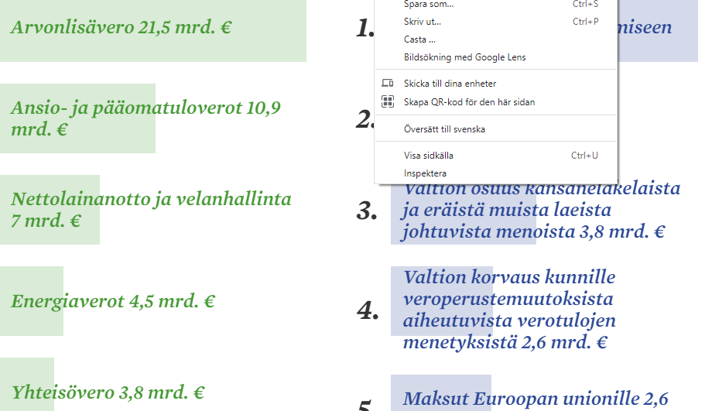
Valtion budjetti -tehtävä Uppgift: Statens budget
Mene sivulle tutkibudjettia.fi ja katso valtion tuloista, mistä valtio saa isoimmat verokertymät.
Besök sidan tutkibudjettia.fi (obs! på finska högerklicka för att översätta till svenska) och undersök inkomsterna. Vilken är statens inkomstkälla?
Katso myös isoimmat menot. Sivustolla menot on listattu ministeriöittäin. Paremman kokonaiskuvan voi saada valitsemalla vasemmasta reunasta kohdat ”menolajittelu” sekä ”teemat.”
Undersök även vilka är de största utgifterna. På sidan är utgifterna uppräknade enligt ministerierna. Bättre är att på sidan till höger välja “uppgiftesortering” och “teman”.
Jos haluat etsiä yksittäisiä menokohteita, voit tehdä tämän valtiovarainministeriön sivuilla osoitteessa https://budjetti.vm.fi/indox/index.jsp > vuosi 2022> yhdistelmä ajantasaisesta talousarviosta > numerotaulu
Om du är intresserad av enskilda utgiftsposter kan du välja att undersöka Finansministeriets sida: Statens budgetpropositioner > 2022> finska> yhdistelmä ajantasaisesta talousarviosta > numerotaulu

Slide 5
Suomen ja muiden maiden vertailua
Finlands i jämförelse med andra länder.
Onko Suomessa korkea kokonaisveroaste muihin maihin verrattuna? Entä muihin pohjoismaihin verrattuna?
Är helehetsbeskattningen i FInland högre än andra länders? Och jämfört med andra nordiska länder?
Onko Suomessa tiukka progressio ansiotuloverossa?
Har Finland hård progressiv inkomstskatt?
Kuinka paljon palkansaaja maksaa bruttopalkastaan veroja ja veroluontoisia maksuja? Entä kuinka suuri on kustannus työnantajalle?
Hur stor del av löntagarens bruttolön betalas som skatt och avgifter av skattenatur? Hur stor kostnad har arbetsgivaren? (???)
Maksavatko yritykset voitoistaan paljon veroja Suomessa muihin maihin verrattuna?
Betalar företagen i Finland mer skatt på vinst än företag i andra länder?
Edellä oleviin kysymyksiin voi etsiä vastausta Veronmaksajien sivustolla.
Svar på frågorna finner du på Skattebetalarnas sida som endast finns på finska. (???) www.veronmaksajat.fi/luvut/Tilastot/
> Verotuotot > veroaste (Skatteinkomster)
> Tuloverot > yhteisöverotus (Inkomsskatt och samfundsskatt)
> Kulutusverot (Konsumptionsskatt)
www.veronmaksajat.fi/luvut/Laskelmat/
> Palkansaajan tuloveroprosentin kehitys ( Löntagarn inkomstskatteutveckling)
> Palkansaajan veroprosentit (ja marginaalivero) (Löntagarens skatteprocent och marginalskatt)
> Palkansaajan tuloveroprosentit eräissä OECD-maissa (Löntagarnas inkomstskatteprocent i ollika OECD-länder)
> Palkkakuitti (Lönekvitto)

Slide 6
Kuntien budjetti Kommunernas budget
Kunnat saavat pääosan tuloistaan veroista
Kommunernas största inkomstkälla är skatt.
Tärkeimmät omat verolähteet kunnallisvero ja kiinteistövero
Vikigast för komunerna är kommunalskatt och fastighetskatt.
Valtio maksaa osan yritysten yhteisöveroista kunnille.
Staten betalar kommunerna andelar av företagens samfundsskatt.
Valtio maksaa kunnille valtionosuuksia omasta budjetistaan.
Kommunerna får även statsandelar åt kommunerna ur sin egen budget.
Lisäksi kunnat saavat tuloja erilaisista maksuista (esim. päivähoito) sekä pääomatuloja omaisuutensa tuotosta.
Utöver skatt får kommunerna inkomster via olika avgifter (ex. dagvård) och genom kommunala bolag (ex. kommunala elbolag)
Kuntien veroprosentteja voi verrata kuntanavigaattorissa. Menoja voi katsoa kunnittain kohdasta ”kunnan kustannusrakenne”.
På sidan Kommunnavigatorn kan du jämföra olika kommuners skatteprocenter. Under fliken Kostnadsstruktur kan finns det material om kommunernas utgifter.

Slide 7
Oma veroilmoitus
Din skattedeklarering
Suomessa oman veroilmoituksen tekeminen on onneksi suhteellisen helppoa.
Finland har ett av de enklaste deklareringssystemen i världen.
Verottaja lähettää joka vuosi veroehdotuksen.
Årligen får skattepliktiga ett skatteförslag.
Veroehdotukseen voi ja kannattaa tehdä muutoksia, jos saa tarpeeksi verovähennyksiä, esimerkiksi:
Läs noga igenom och kontrollera om du skall ändra skatteförslaget för att få lägre skatt. Följande poster kan du få skatteavdrag för:
työmatkakulut
arbetsresor
työtulovähennys työvälineiden hankinnasta ja käytöstä
för verktyg som används i lönearbete
kotitalousvähennykset
hushållsavdrag
mahdolliset sijoitustappiot
eventuella investeringsförluster.
Jos olet maksanut liikaa veroja, saat veronpalautusta.
Om du betalat för mycket skatt får du skatteåterbäring.
Jos olet maksanut liikaa veroja, sinun pitää maksaa jäännösvero.
Om du betalat för lite skatt skall du betala kvarskatt.
Jos oma taloustilanne muuttuu kesken verovuoden (esim. siirryt opiskeluista työelämään), omaa ansiotuloveroprosenttia kannattaa muuttaa.
Om din ekonomiska situation förändras under skatteåret ( ex. slutar studera och börjar arbeta) lönar det sig att ändra sin inkomstskatteprocent (genom att beställa ett nytt skattekort).
Kuva: Nataliya Vaitkevich
Pexels-kuvapalvelussa
Bild: Nataliya Vaitkevich
Pexels bildservice

